Slide 1
Hvilken professionalisering ønsker vi? Den upåagtede faglighed i vuggestuer
Annegrethe Ahrenkiel, Birger Steen Nielsen, Camilla Schmidt, Finn Sommer og Niels Warring
Roskilde Universitet - RUC

Slide 2
Vi er ikke Sydeuropa
Vuggestuen er ikke blot et supplement til forældrenes opdragelse
Vuggestuer har en bred socialiseringsopgave: hvad fylder i hverdagen?: trøst, mad, søvn, l…, etablering af venskaber, trivsel, udvikling – og læring →
Vi må sætte fokus på kvaliteten af hele hverdagen, ikke kun særligt tilrettelagte ”pædagogiske” aktiviteter
Spørgsmål om læring må ikke udgøre hele fokus for børns liv i daginstitutionerne – og for hvad der tæller som professionelt arbejde
Notes:
Ikke en hjemmegående mor som står for alle de basale fysiologiske behov og blot kan sende børnene i institution for lidt ekstra stimulering
I danmark tilbringer Vuggestuebørn det meste af deres vågne tid i vuggestuen i hverdagen
En bred vifte af opgaver som simpelthen melder sig, fordi vi har med så små børn at gøre – bare spørg en forældre på barselsorlov, mange projekter, hverdagens gøremål med små børn overtager
Må rette blikke mod både hvad man formår at udrette i alle disse hverdagssituationer og når de ikke har en tilstrækkelig kvalitet
Kvalitet ikke bare læring – men også trivsel m.m. Forældrenes spørgsmål, når de afleverer eller henter: hvordan går det, hvad med mad, søvn, osv. vildt dårlig morgen, så lidt roligt i dag, hvem leger mit barn med

Slide 3
Hvad er problemet?
Med dokumentation gennem læreplaner retter fokus sig nemt mod kl. 9.30-11
Opdeling i ”egentlige pædagogiske aktiviteter” overfor omsorgsopgaver, praktiske opgaver, pasning
Adskillelse af leg og læring
Overser unikke læringsmuligheder for børnene
Børns trivsel og udvikling foregår hele dagen
Notes:
På personalemøder; slides fra kommunen, fremfor hverdagen i institutionen
Ex, pædagogstuderende – lavede ikke pædagogik, passede bare børn. Dagen i dag – den gode vuggestue , motorik som pædagogiske aktivitet, kan fremvises for forældre som det særlige der er foregået – hvor der udøves pædagogiske faglighed, andet ”kærlighed”
Når fokus er på læring som det væsentlige der foregår, bliver det nærliggende ikke at regne resten af dagen som faglig: fri leg noget man tyr til når man mangler personale. Legens selvstændige betydning for børns udvikling. Ex. Fra vuggestue. Børn leger ved siden af hinanden, pædagog på
I England – afleverer børn til uuddannet medhjælper – uddannede møder ind og laver ”skole” for børnene. TR-møde; de uddannede lave dokumentation mens medhjælpere skifte ble; - problem, diskuterer arbejdsdelinger fremfor samarbejde, børnene brug for et samstemt personale, ex. Skiftesituation i vuggestuen:

Slide 4
Den upåagtede faglighed
Det arbejde, som sjældent dokumenteres som del af det faglige arbejde – som vigtig del af børns liv og læring i daginstitutioner
I rutiner: ved aflevering og hentning, ved spisning, putning, vaske hænder, garderobe osv.
I overgange mellem aktiviteter, i mellemrum
Som grundlag for planlagte pædagogiske aktiviteter
Fokus på det gentagende, det man ”bare gør” som en selvfølgelighed

Slide 5
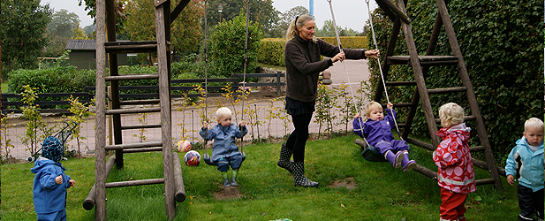
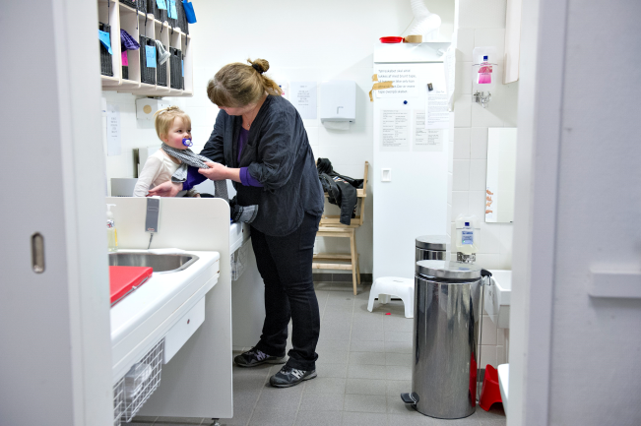
Et par eksempler
Notes:
Gynger, inden i gang med aktivitet nogle pædagoger er i gang med at organisere på stuen: nye børn kommer hele tiden til og vil have en gynge- pæd gentager hver gang. Ikke ledig lige nu, prøv at se, opmærksom på nu ledig: en barn tilbage, ikke færdig, første barn overlader igen. På kantens sidder mange andre børn, græder fordi sten i sko og strømper. Store drenge slås med sværd – forsigtig eller andet sted.
Klar orientering mod den enkelte barn og gruppen af børn som helhed:
Med fokus på udvikling af socialitet; hvordan forfølge egne lyster med respekt for andre: gynger og sværd, håndtere konflikter
At støtte barnets eget initiativ og egen udfoldelse, frem for undervisning med udgangspunkt i læringsmål; at gribe situationen
Mange gentagelser, men med afvigelser og tilpasninger i forhold til det enkelte barn: 3 gange sten-problemer
Aldrig dokumenteret som fagligt arbejde i institutionen eller som læringssituation for børnene
2. Situation: overgang fra frokost til putning: to pædagoger, på skift siger navnet høj på barn der skal puttes, intenst nærvær undervejs, kommunikation via gestik, klap på maven ud at putte, klik, næste barn, løber væk og fanges, andre børn puttes på stuen fortæller vikar forkerte pladser, ligger helt forkerte steder, da faste personale opdager det griner
Et indforstået samspil mellem pædagoger – et ensemble, fælles forståelse af vigtige og rart situation, opmærksomhed på enkelte barn og på børnegruppen, gestisk kommunikation, komm med børn ikke bare sprog og bogstaver, men meddelelser og kommunikation.

Slide 6
Kvalitet i hverdagen
Udvikling af socialitet – demokratisk dannelse
Læring gennem opdagelse: Observerende og improviserende personale, der forfølger børns initiativer
Rettet mod skabelse af sammenhæng for børnene – kræver et intenst samarbejde med forældre og med hinanden
Blanding af hjemlige og institutionelle kvaliteter en forudsætning – daginstitutioner som et unikt tredje
Bestræbelser der ikke altid lykkes – og der bliver mindre plads til det
Notes:
Legens selvstændige betydning

Slide 7
En anden professionalisering
Basere sig på de faktiske opgaver
Bredere vision for daginstitutionerne end børnenes individuelle og særskilte kompetenceudvikling
Det gode børneliv i et samfund som vores
Dokumentation ikke bare pga. fremvisning, men som udviklingsredskab; hvad sker der egentlig og hvordan lykkes vi med at skabe de ønskede kvaliteter i disse situationer?
Rum til planlægning – og refleksion
Indbefatte samtlige medarbejdere

